Slide 1
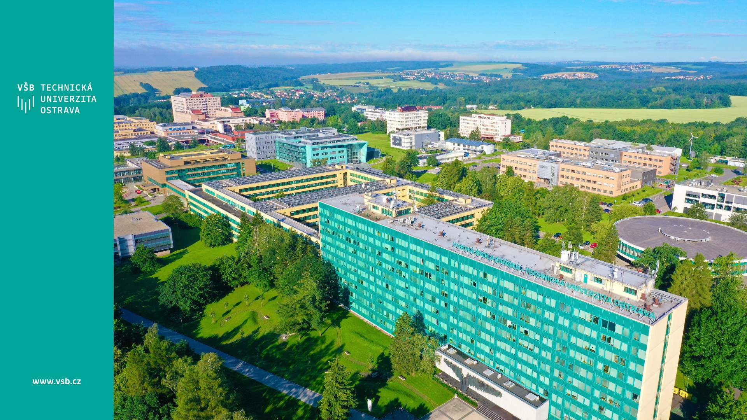

Slide 2
Zpracování textu pomocí hlubokých neuronových sítí
Text Processing using Neural Networks
Bc. Vojtěch Prokop
prof. Ing. Jan Platoš, Ph.D.

Slide 3
Cíl práce
zpracování přirozeného jazyka pomocí dostupných metod
rozpoznání autora (autorství)
klasifikační problém
prozkoumat možnosti Transformer modelu

Slide 4
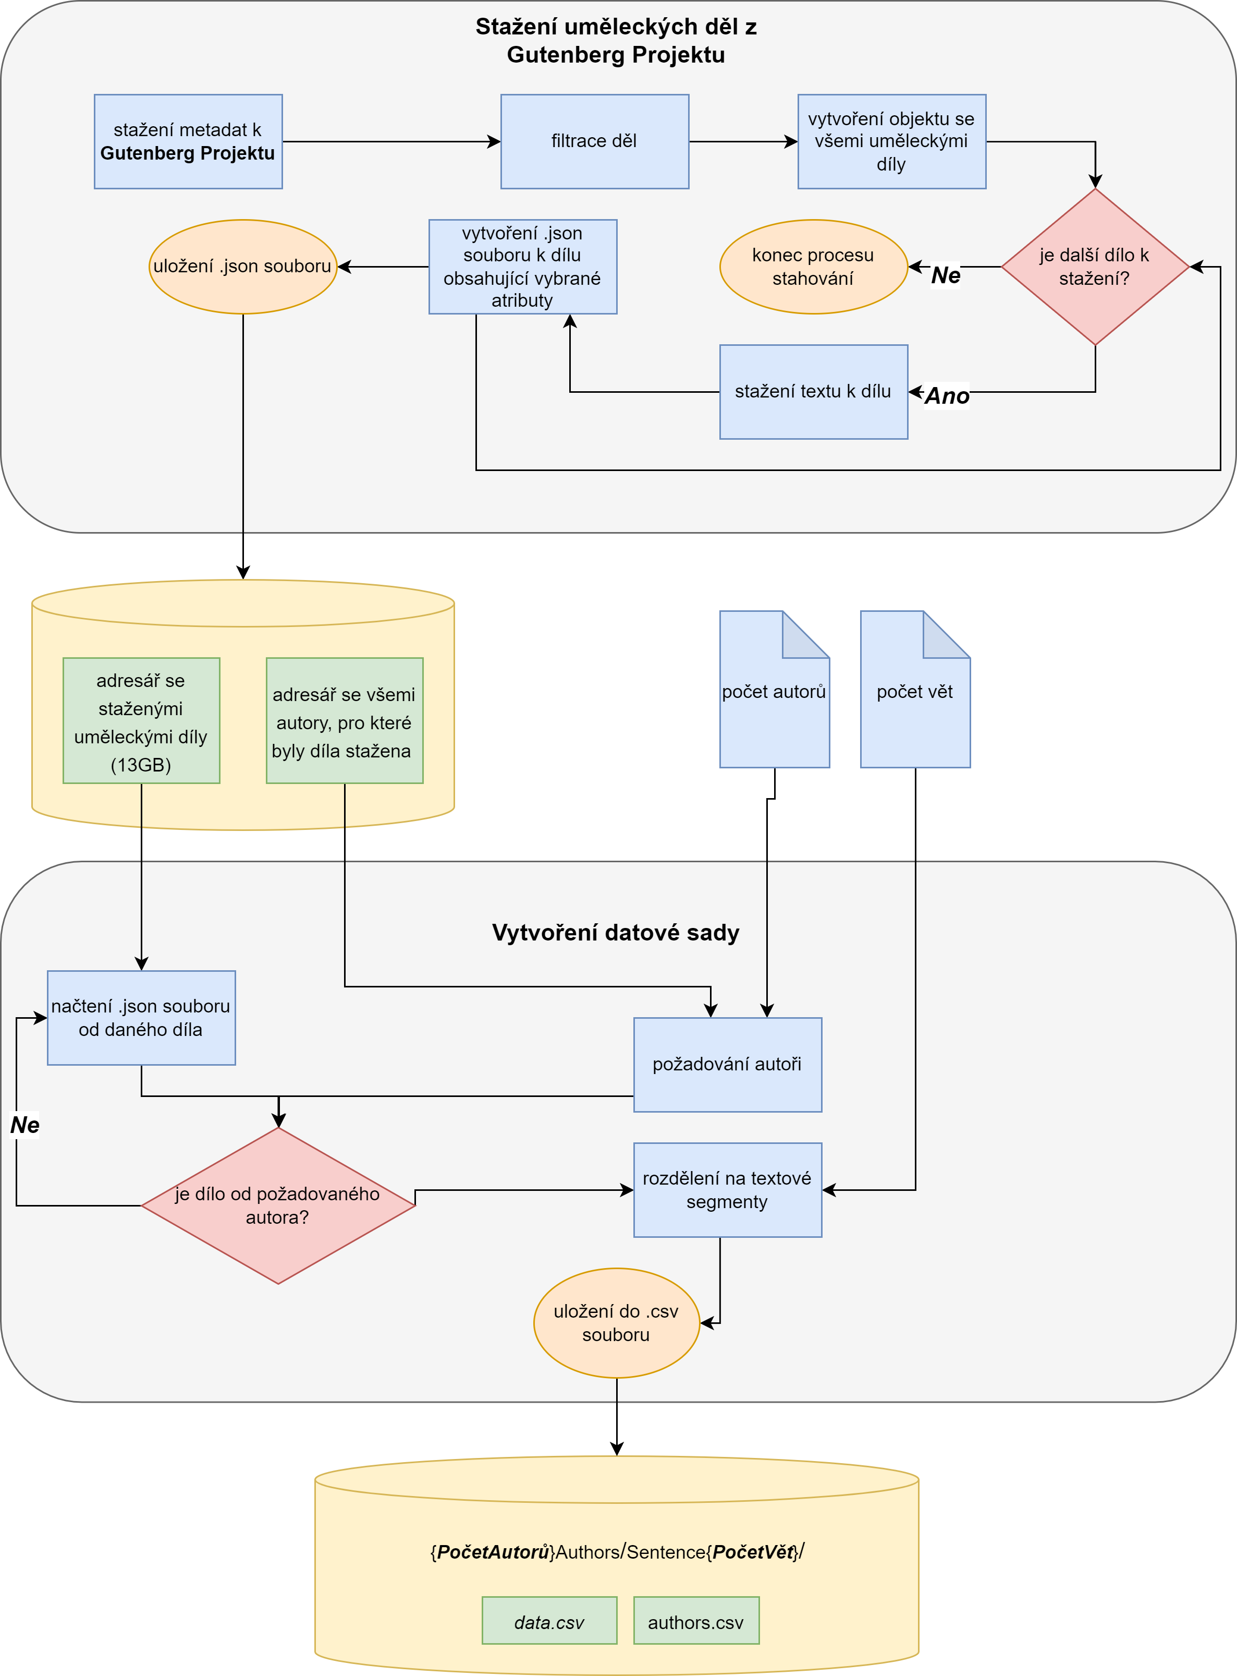
Vytvoření datové sady
zdroj dat (Projekt Gutenberg)
stažení uměleckých děl
.json pro každé umělecké dílo
13GB
tvorba datových sad
počet autorů
počet vět
rozličná velikost souborů
Obr. 1 Automatizovaná tvorba datové sady

Slide 5
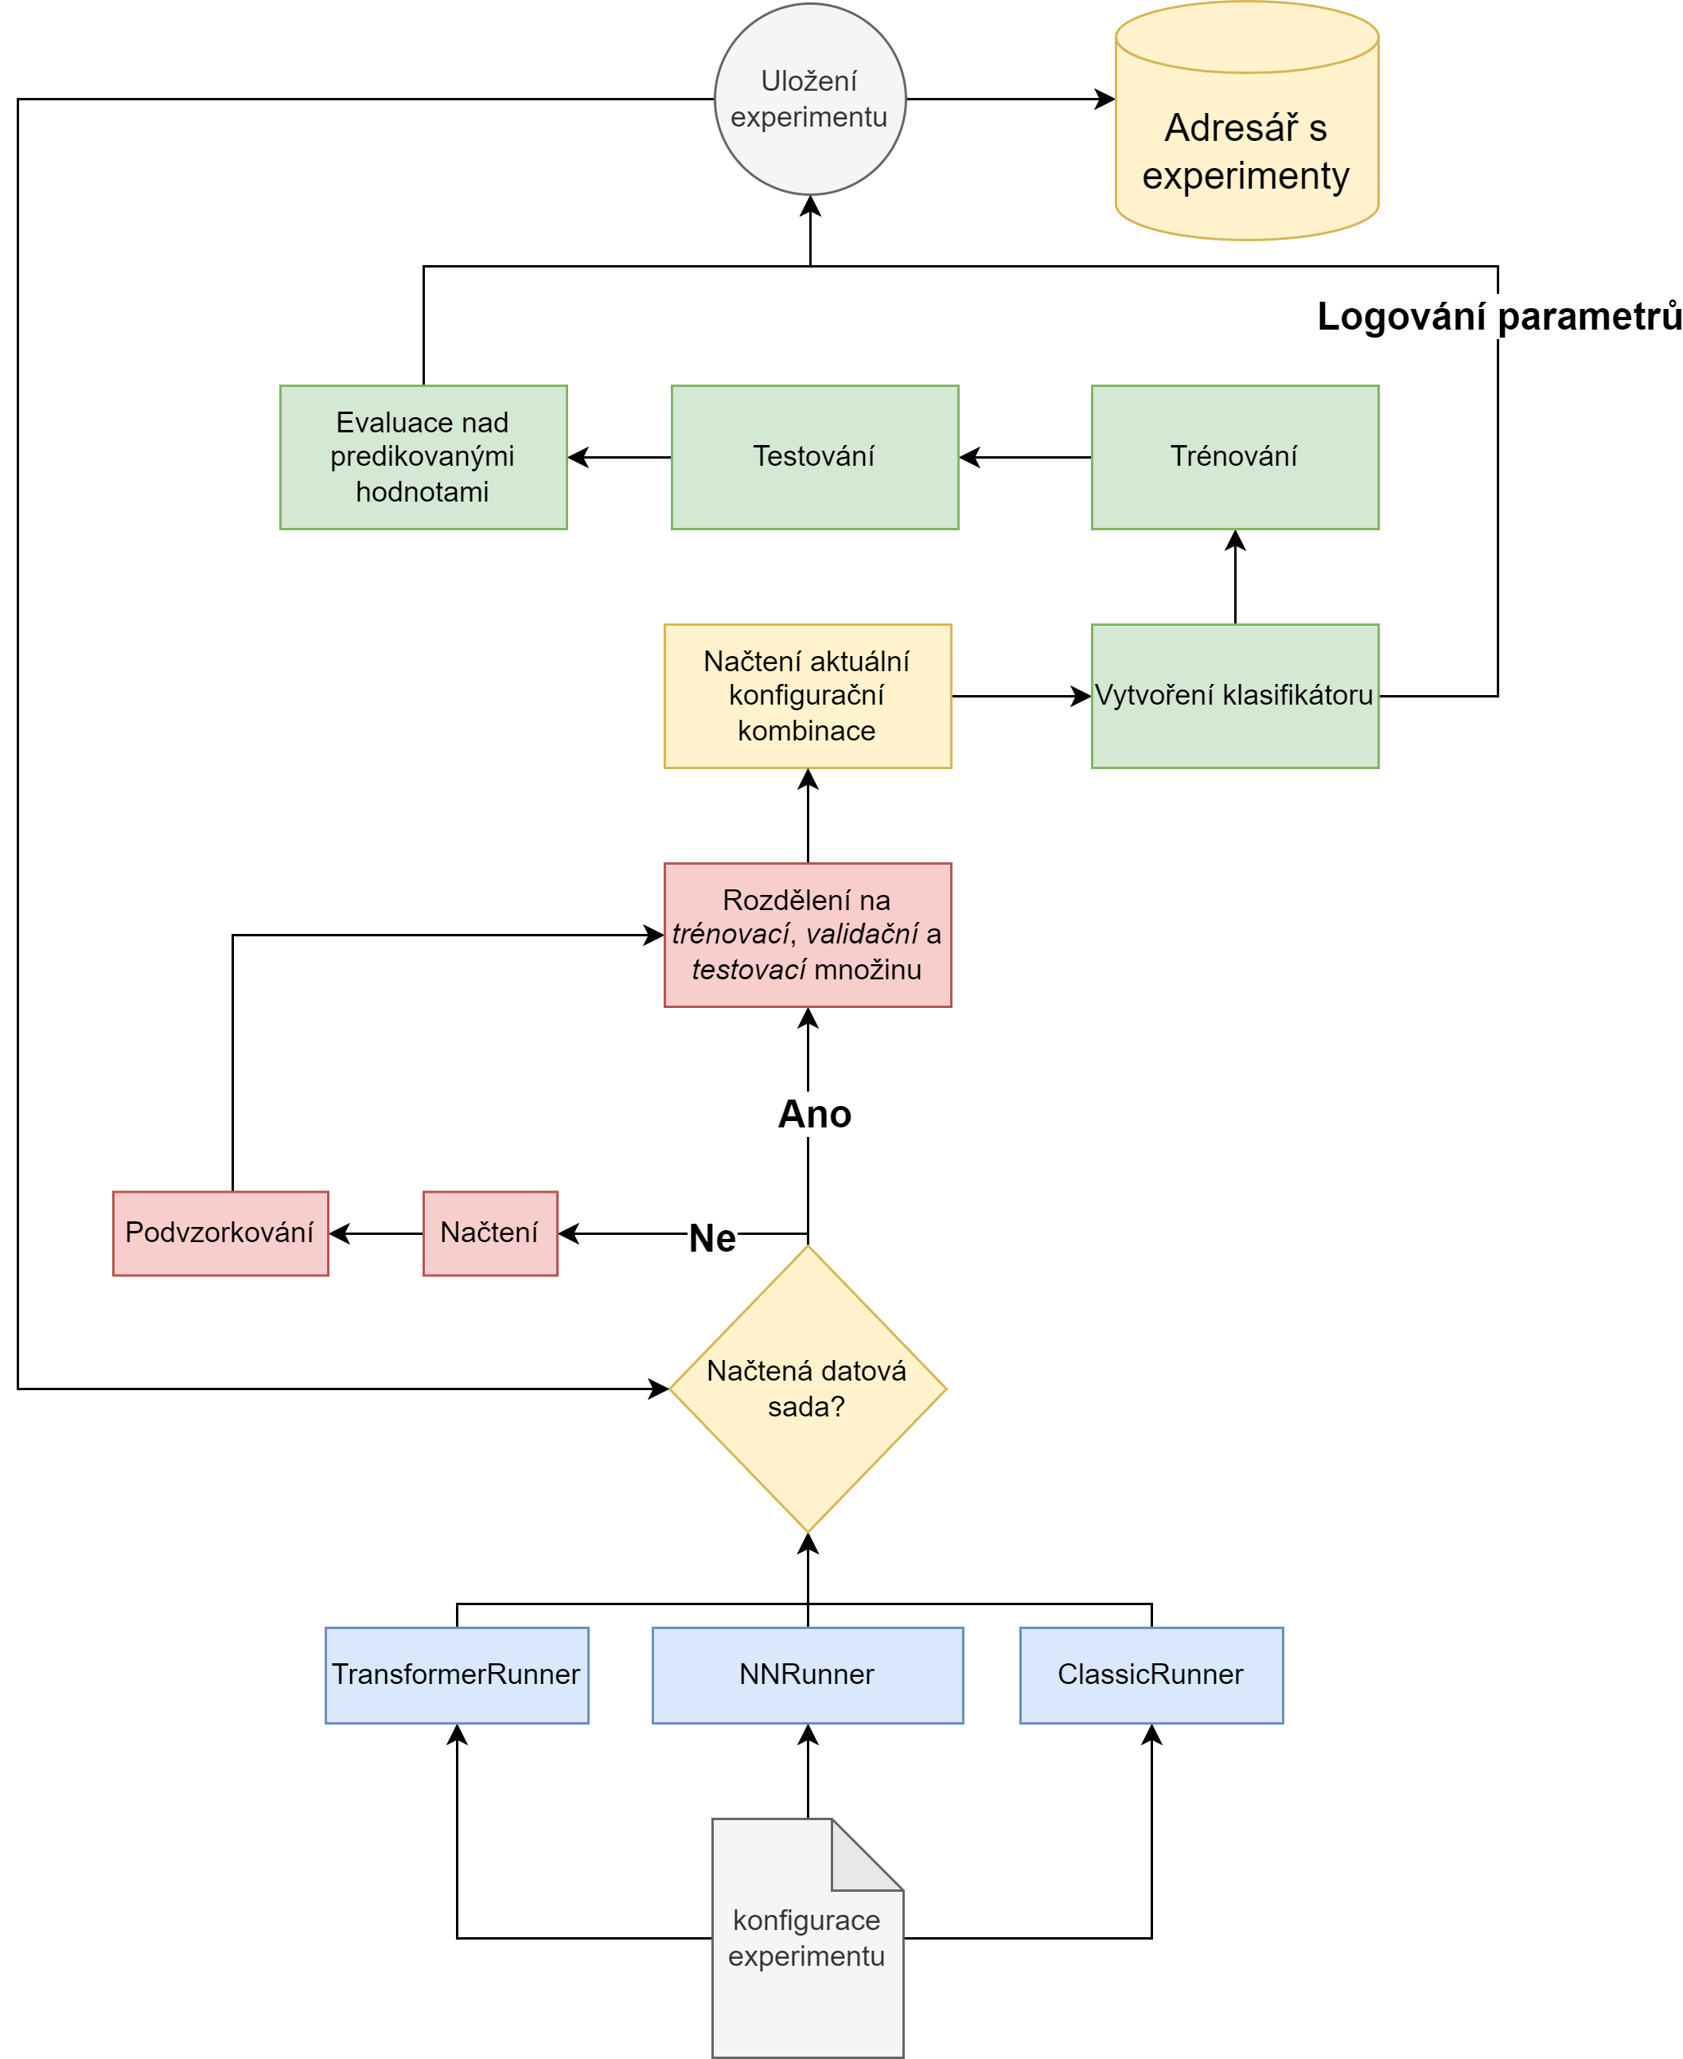
Návrh experimentů v závěrečné práci
explorační analýza
nalezení optimálních hyperparemetrů pro navržené modely
návrh předzpracování textových dat
nalezení hodnoty k podvzorkování
typ experimentu
vektorizace textu ve spojení s klasickými modely
neuronové sítě
BERT (Transformer)
automatizace a logování
Obr. 2 Automatizované spouštění experimentů

Slide 6
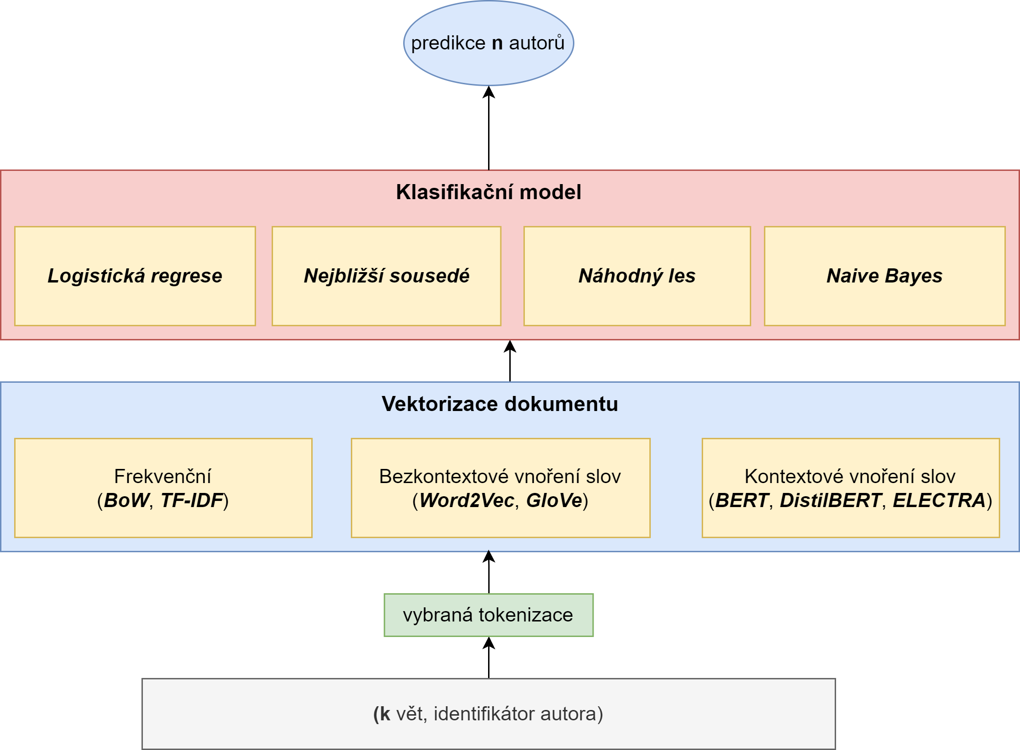
Vektorizace textu a klasické modely
tokenizace
vektorizace
frekvenční
bezkontextové a kontextové vnoření slov
klasifikátor
log. regrese
nej. sousedé
náh. les
naive bayes
Obr. 3 Návrh experimentů klasických modelů

Slide 7
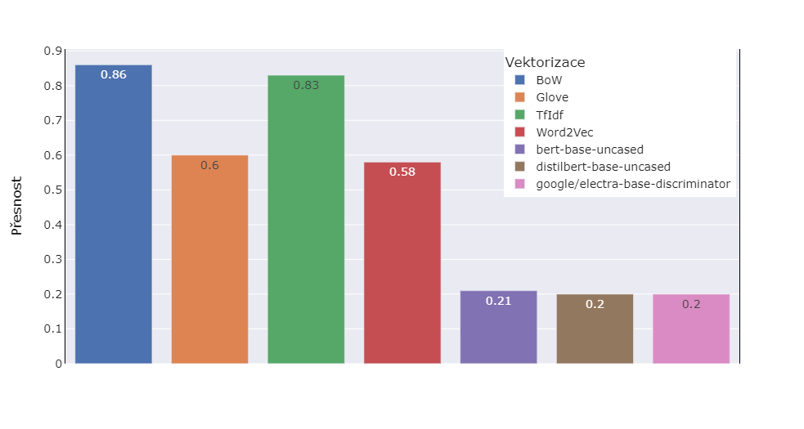
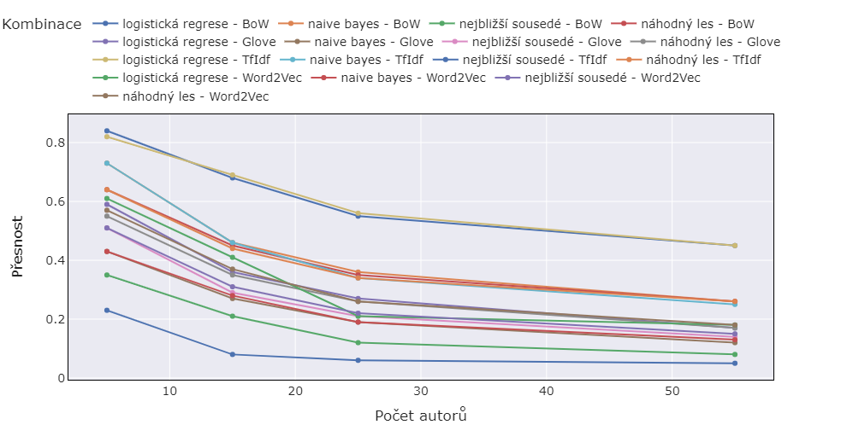
Experiment - Vektorizace textu a klasické modely
různé kombinace mezi vektorizací a typem klasifikátoru
nejlepší varianta - log. regrese ve spojení s BoW a TF-IDF vektorizací (až 86% přesnost)
testování většího počtu autorů nad nejlepšími modely
rozdíl mezi 5 a 55 autory průměrně 30 %
Graf. 1 Výsledky log. regrese ve spojení s různými typy vektorizace
Graf. 2 Výsledky log. regrese ve spojení s různými typy vektorizace

Slide 8
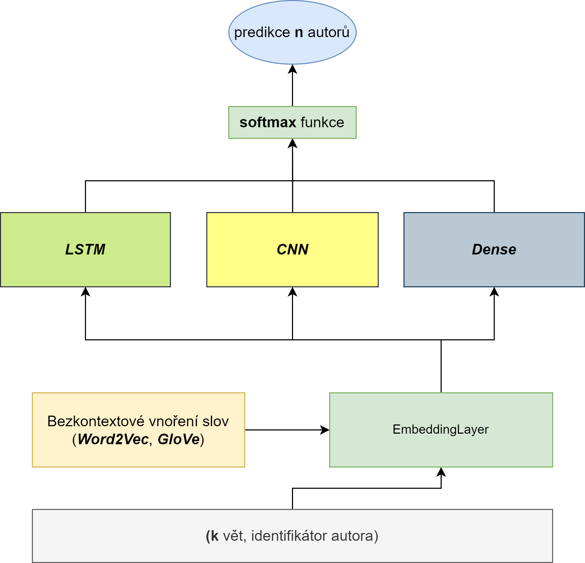
Neuronové sítě
vnoření slov
prázdná inicializace
Word2Vec
GloVe
architektura
LSTM
CNN
Dense
Obr. 4 Návrh experimentů neuronových sítí

Slide 9
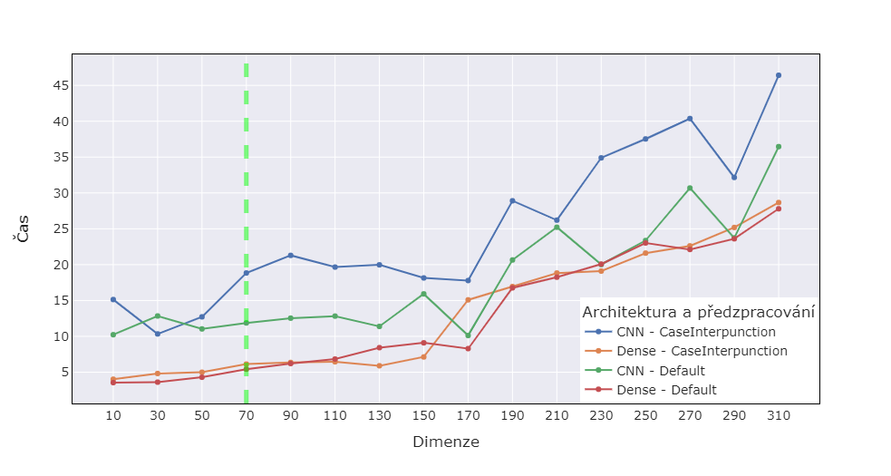
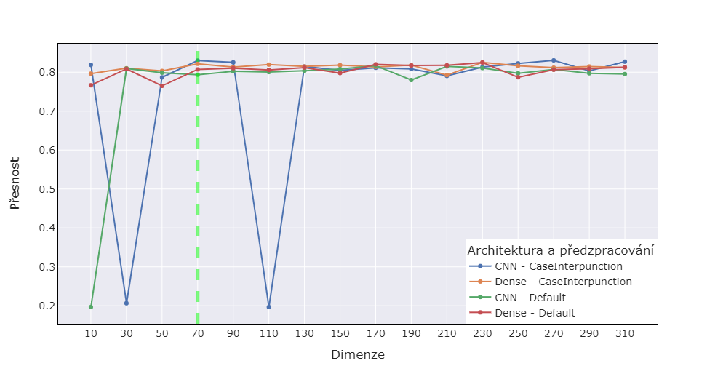
Experiment – neuronové sítě
rozličné kombinace typu inicializace a architektury
nejlepší výsledek experimentálního bloku – CNN + GloVe (82,65 %)
modelování potřebné velikosti vektoru (hodnota 70)
přesnost kolem 82 %
Graf. 3 Modelování mnohodimenzionálního vektoru – čas (minuty)
Graf. 4 Modelování mnohodimenzionálního vektoru - přesnost

Slide 10
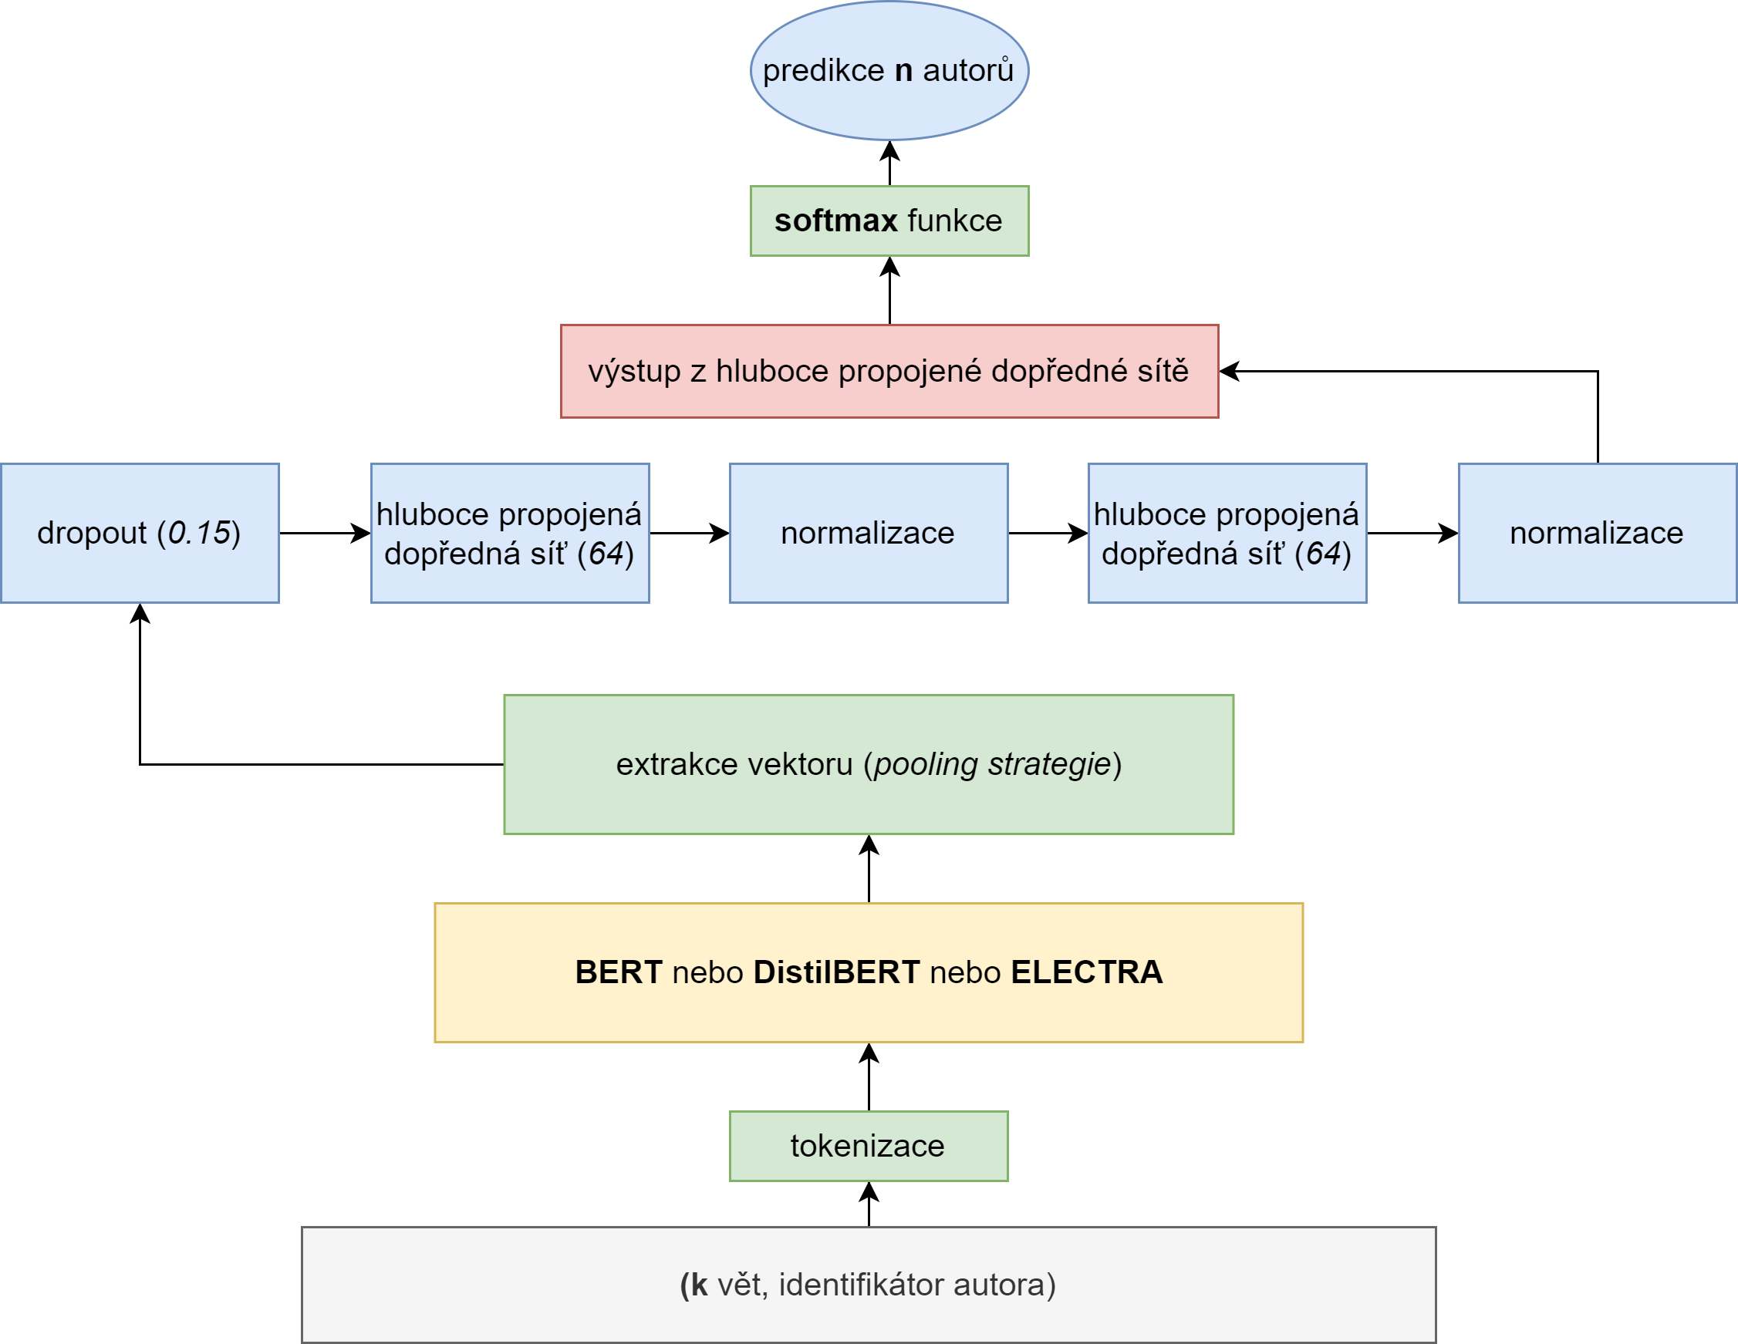
BERT
typ Transformeru
extrakce dokumentové reprezentace
hluboká dopředná síť
Obr. 5 Návrh experimentů BERT modelu

Slide 11
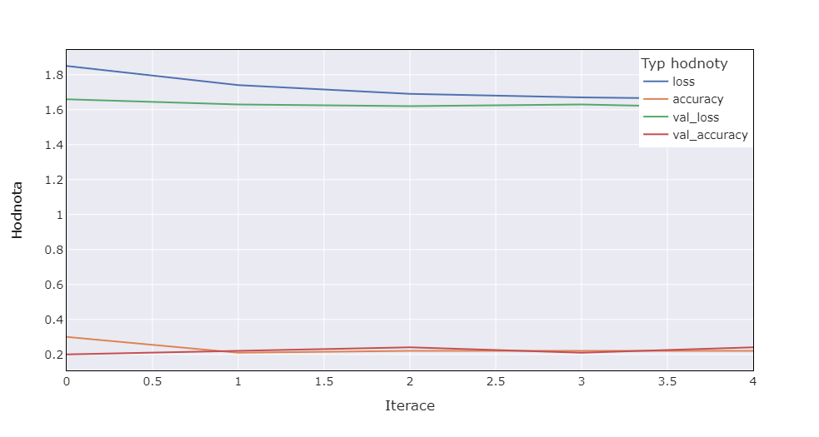
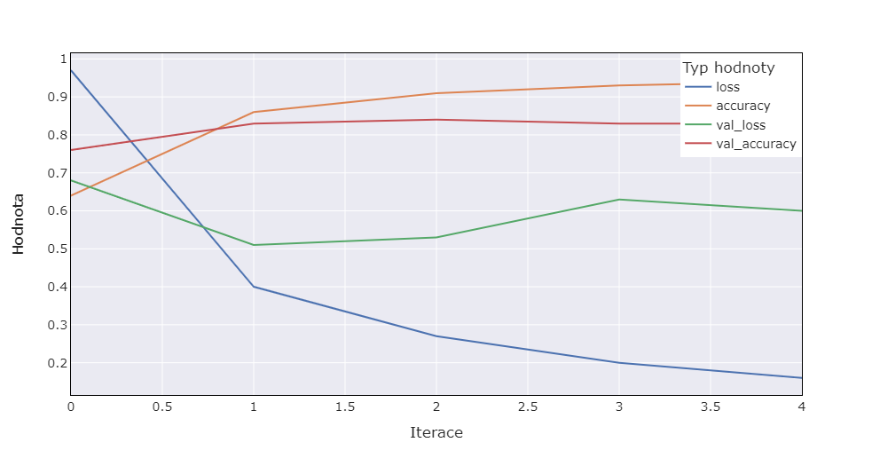
Experiment kvality obecného jazykového modelu
nutnost doučení – stagnace na 20 %
nízký počet iterací k schopnosti porozumět problému autorství
Graf. 5 Trénování dopředné vrstvy
Graf. 6 Trénování celého modelu

Slide 12
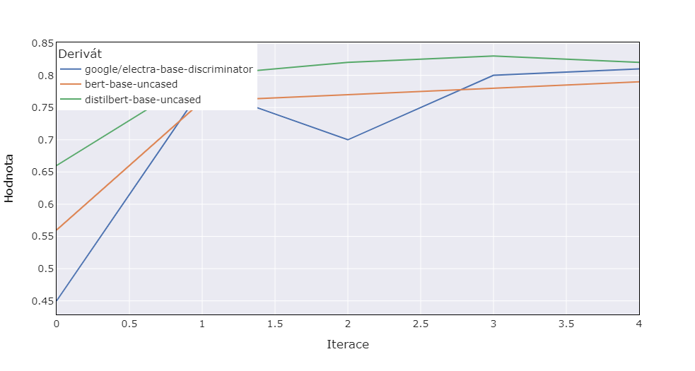
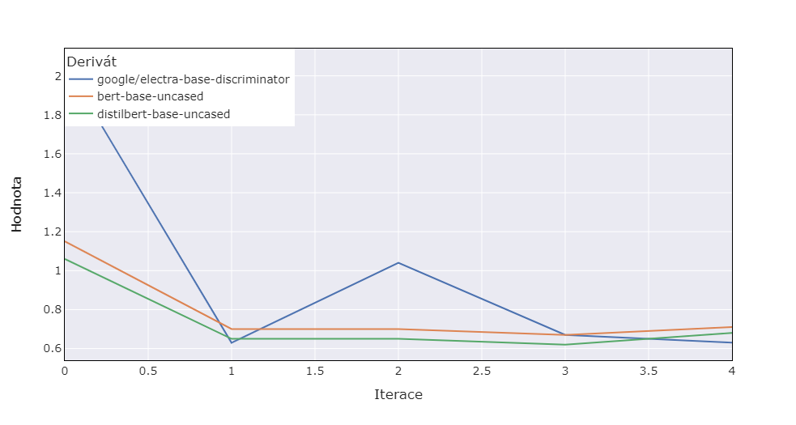
Experiment typu derivátu BERT modelu
ELECTRA, BERT, DistilBERT
nejlepší výsledek DistilBERT derivátu - kolem 84 %
možnost zlepšení výsledku u ELECTRA modelu vzhledem k snižující se chybě
Graf. 7 Průběh derivátu - přesnost
Graf. 8 Průběh derivátu - chyba

Slide 13
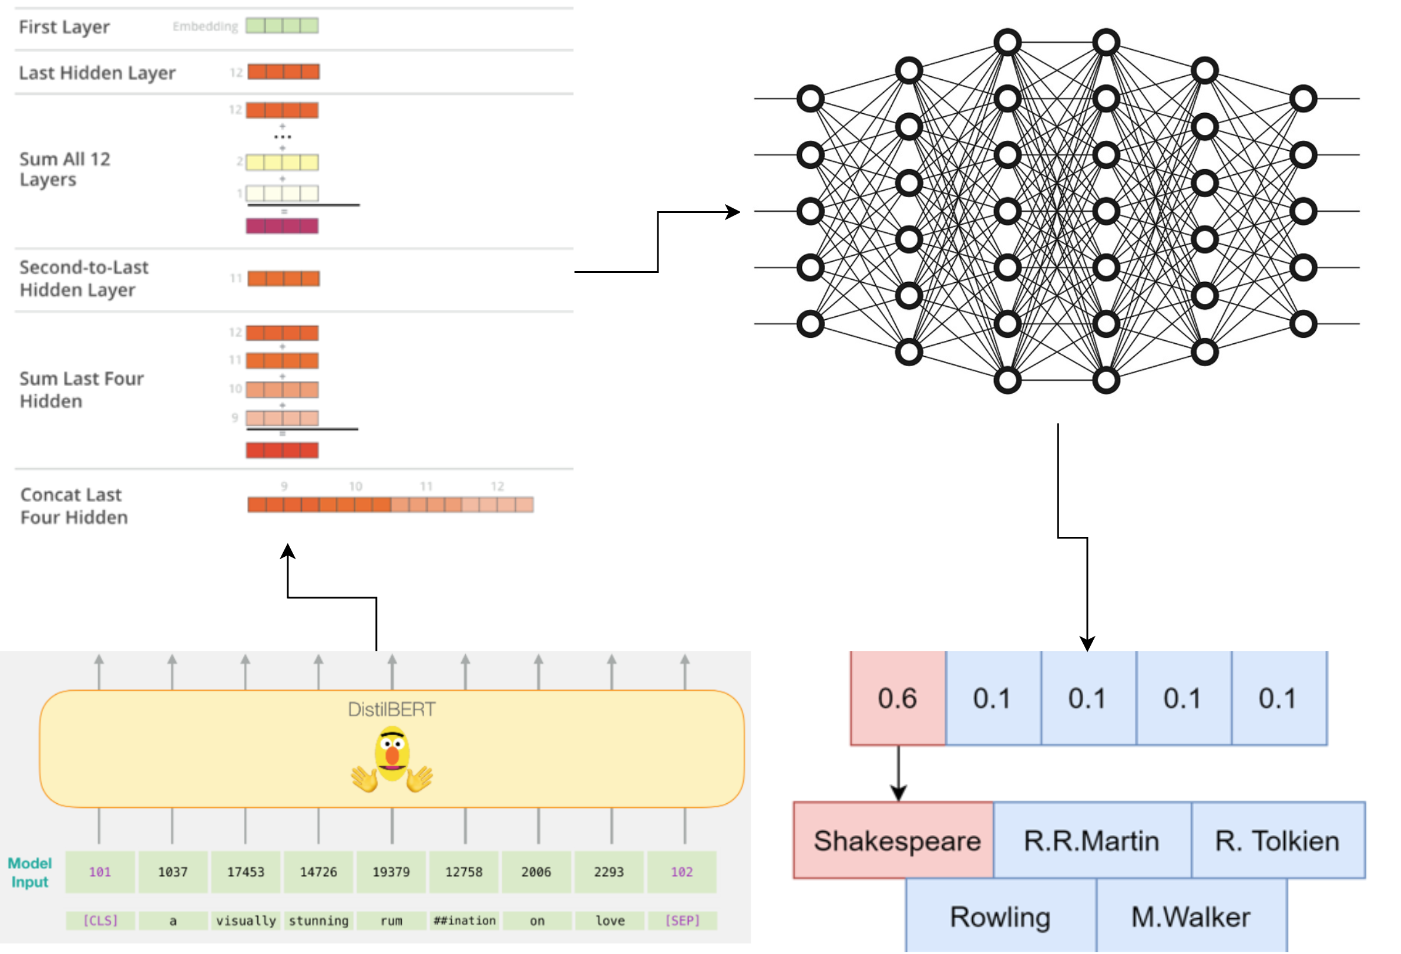
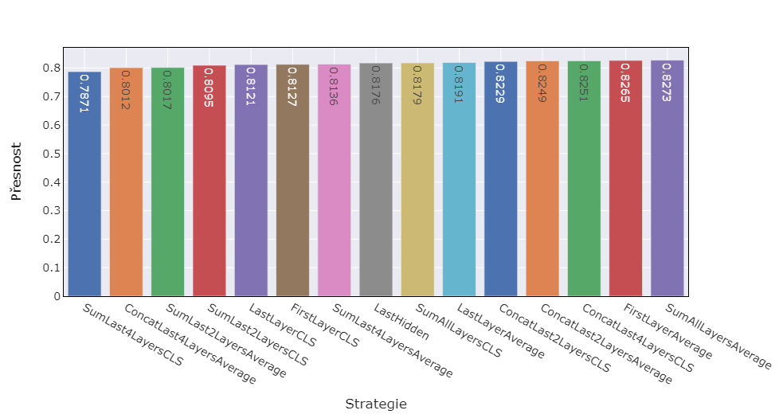
Experiment strategie využití vektorů z jazykového modelu DistilBERT
4% zlepšení přesnosti vzhledem k nejlepší a nejhorší strategii
zlepšení oproti „doporučené“ strategii o 1 %
sečtení všech vrstev – nejlepší strategie
neschopnost výběru nejlepší obecné strategie
Obr. 6 Vizualizace extrakce číselných vektorů (https://jalammar.github.io)
Graf. 9 Výsledky přesnosti nad 5 autory, 3 větami a různými typy strategií

Slide 14
Experiment variabilního větného okna u DistilBERT modelu
 | počet záznamů v množině
počet vět | trénovací | validační | testovací | hod. podvzorkování | přesnost (%) | velikost vstupu
1 | 162 562 | 28 688 | 33 750 | 45 000 | 65,80 | 30
2 | 81 281 | 14 344 | 16 875 | 22 500 | 77,04 | 60
3 | 54 187 | 9 563 | 11 250 | 15 000 | 83,40 | 100
7 | 23 481 | 4 144 | 4 875 | 6 500 | 88,94 | 190
10 | 16 256 | 2 869 | 3 375 | 4 500 | 91,17 | 260
15 | 10 837 | 1 913 | 2 250 | 3 000 | 91,11 | 380
Tab. 1 Výsledky experimentů s větným oknem

Slide 15
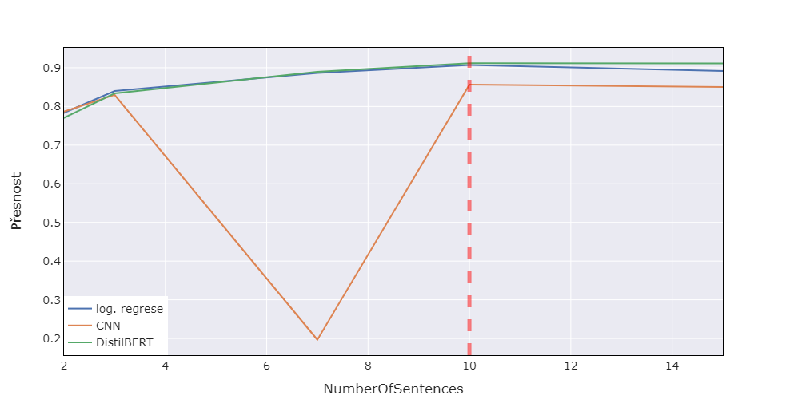
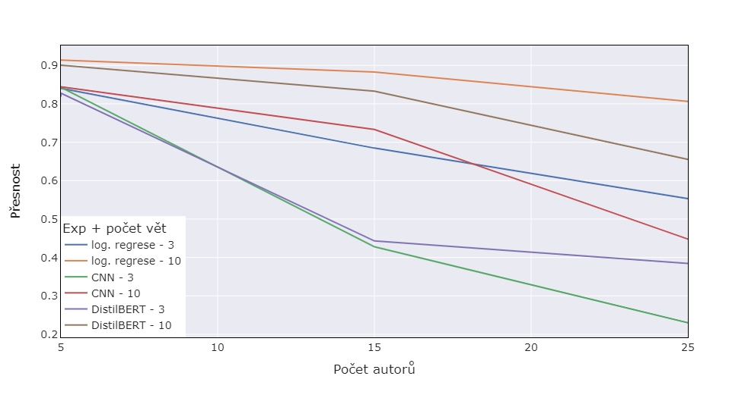
Srovnání nejlepších modelů
srovnání nejlepších modelů z experimentálních bloků – log. reg., CNN, DistilBERT
testování variabilního větného okna – zvýšení přesnosti modelů, schopnost konkurence CNN u nízké hodnoty
testování většího počtu autorů – podobné výsledky u BERT derivátu a log. reg.
Graf. 10 Výsledky modelů u variabilního větného okna (2, 3, 7, 10, 15)
Graf. 11 Výsledky vybraných modelů u více autorů (5, 15, 25)

Slide 16
Závěr
metody a přístupy u zpracování textu – vektorizace, neuronové sítě, klasické modely, Transformer
navržení systému schopného rozpoznání autora
srovnání přesnosti a výpočetní náročnosti zkoušených modelů
nekompatibilita klasických klasifikátorů s BERT vektorizací
prospěch variabilního větného okna
smysl výběru strategie pro extrakci vektorové reprezentace dokumentu z BERT modelu
vysoká úspěšnost BERT modelu

Slide 17
Otázky z hodnocení
Jak je to se zpracováním češtiny? - doc. Mgr. Jiří Dvorský, Ph.D.

Slide 18
Děkuji za pozornost

Slide 19
Otázky ?

